Slide 1

Bài
Luyện tập chung

Slide 2

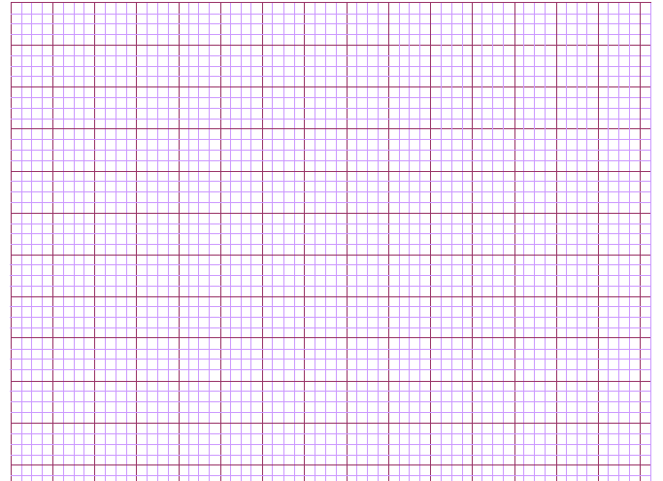
Thứ hai ngày 18 tháng 10 năm 2021
Toán
Luyện tập chung

Slide 3
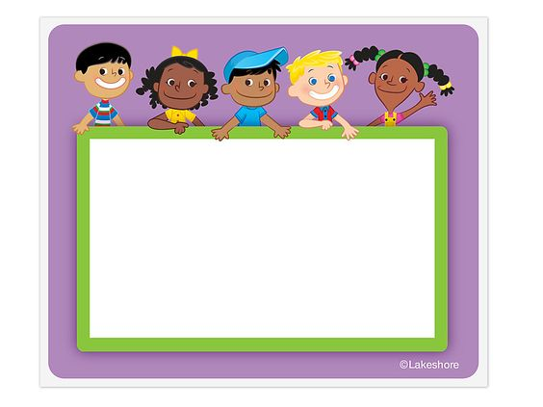
KHỞI ĐỘNG
TRÒ CHƠI ĐỐ BẠN

Slide 4



9 + 2 = 11
Hãy nêu các phép tính khác từ phép tính trên.
2 + 9 = 11
11 – 2 = 9
11 – 9 = 2

Slide 5

LUYỆN TẬP THỰC HÀNH

Slide 6

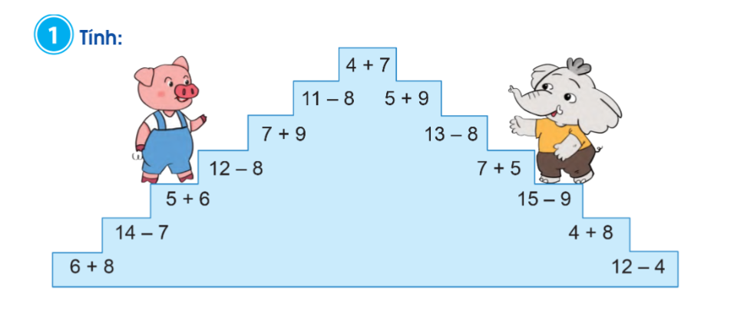
Tính:
1

Slide 7



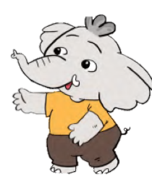
ĐƯỜNG LÊN ĐỈNH OLIMPIA
Hai đội tham gia trò chơi.
Để leo lên được một bậc, phải trả lời đúng kết quả của phép tính trò chơi đưa ra.
Đội nào bấm chuông trước sẽ giành được quyền trả lời. Nếu trả lời đúng, sẽ leo lên được bậc thang tiếp theo. Nếu trả lời sai, đội bạn sẽ được quyền trả lời.

Slide 8

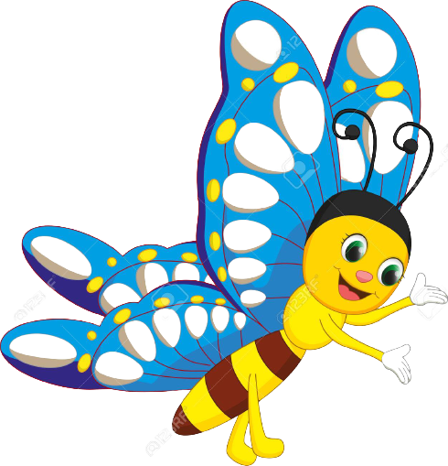







7 + 5 = ?
12 - 8 = ?
7 + 9 = ?
13 - 8 = ?
11 – 8 = ?
5 + 6 = ?
4 + 7 = ?
5 + 9 = ?
14 – 7 = ?
15 - 9 = ?
4 + 8 = ?
6 + 8 = ?
12 – 4 = ?
14
8
12
7
11
6
4
12
16
5
3
14
11

Slide 9

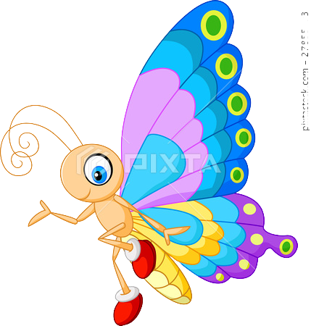

Tính nhẩm:
2
9 + 6 =
6 + 9 =
15 - 9 =
15 - 6 =
9 + 8 =
8 + 9 =
17 – 8 =
17 – 9 =
9 + 8 =
8 + 9 =
17 – 8 =
17 – 9 =

Slide 10


Nêu các phép tính thích hợp (theo mẫu):
3
12
5
7
14
8
6
9
7
16
+ =
+ =
5 + 7 = 12
7 + 5 = 12
+ =
+ =
12 – 5 = 7
- =
- =
12 – 7 = 5
- =
- =

Slide 11


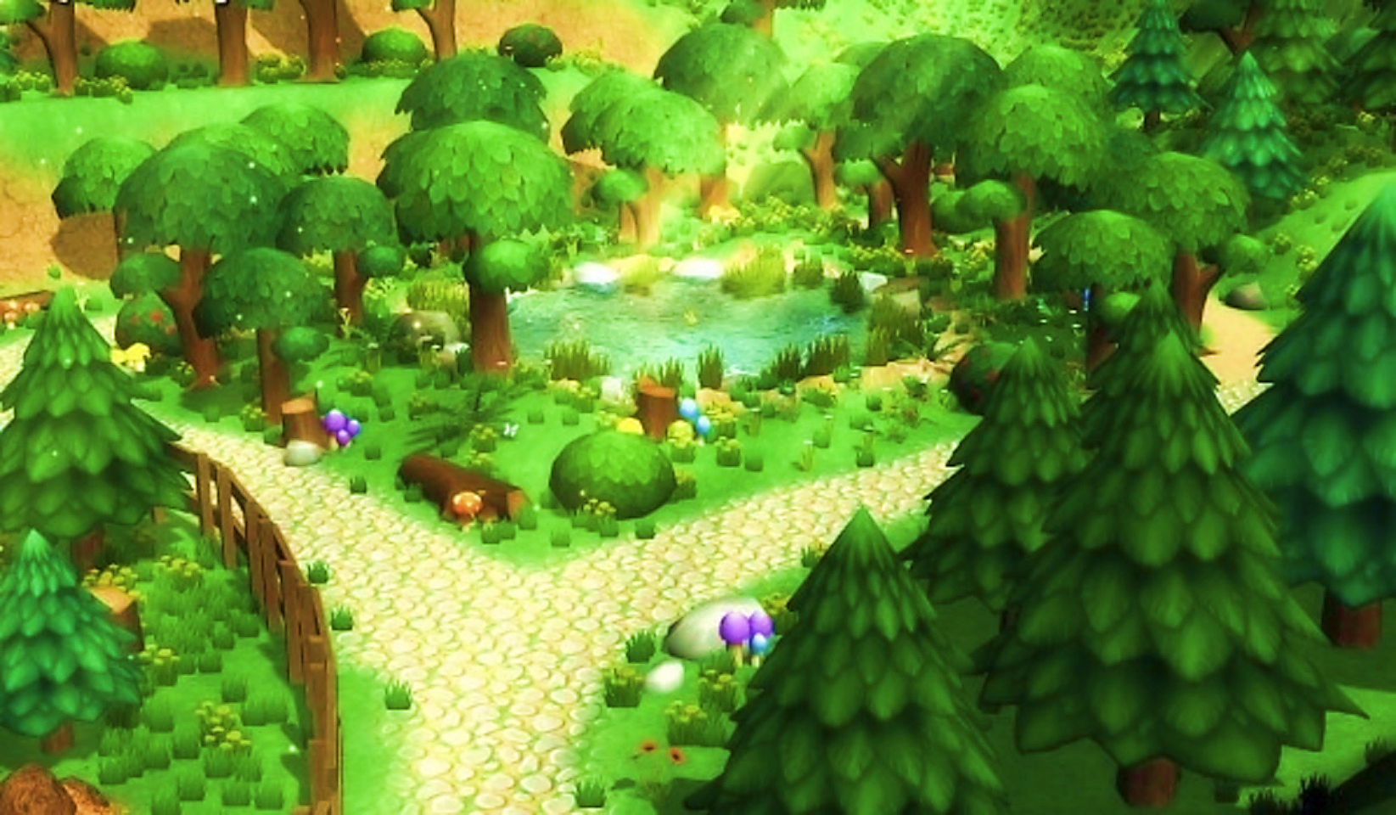








BAY LÊN NÀO

Slide 12
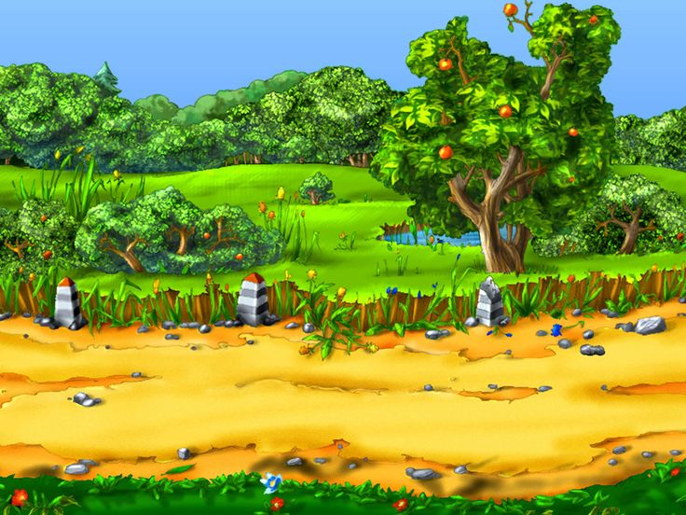

Khám phá
Hổ
Khỉ
Hươu cao cổ
Ngựa vằn
Voi

Slide 13

7 + 8 = ?
15

Slide 14
14 – 8 = ?
6

Slide 15
16 – 9 = ?
7

Slide 16
Từ các số 8, 4, 12 hãy lập các phép tính tương ứng
8 + 4 = 12
4 + 8 = 12
12 - 4 = 8
12 - 8 = 4

Slide 17
Từ các số 6, 7, 13 hãy lập các phép tính tương ứng
6 + 7 = 13
6 + 7 = 13
13 - 6 = 7
13 - 7 = 6

Slide 18

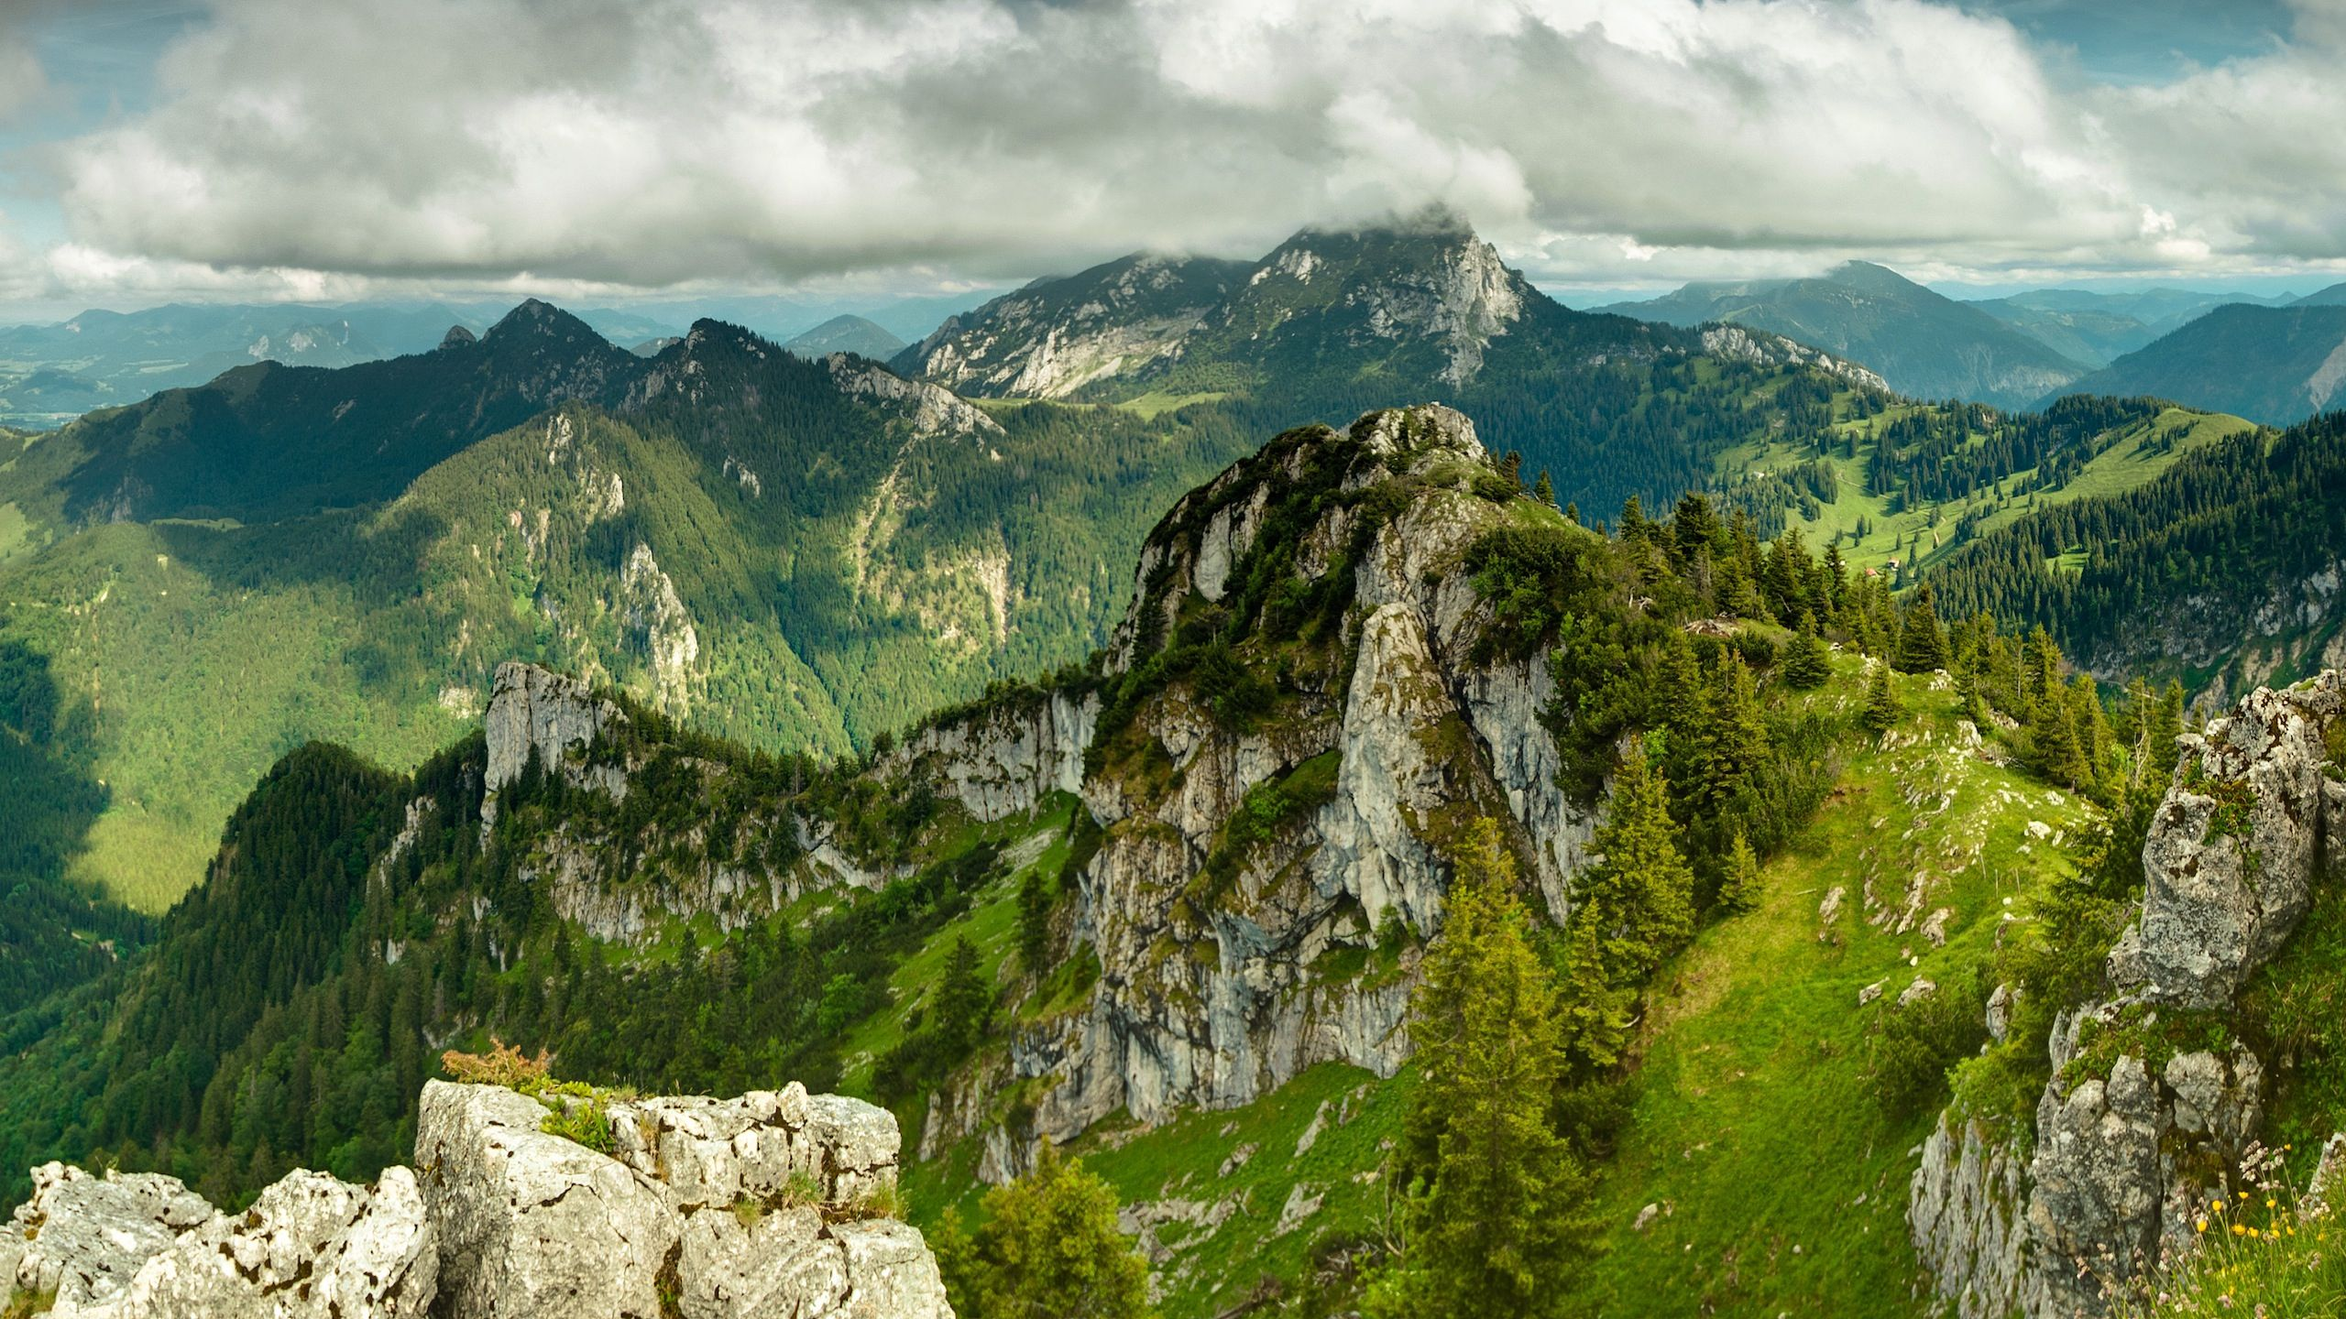






Slide 19

DẶN DÒ

